Slide 1
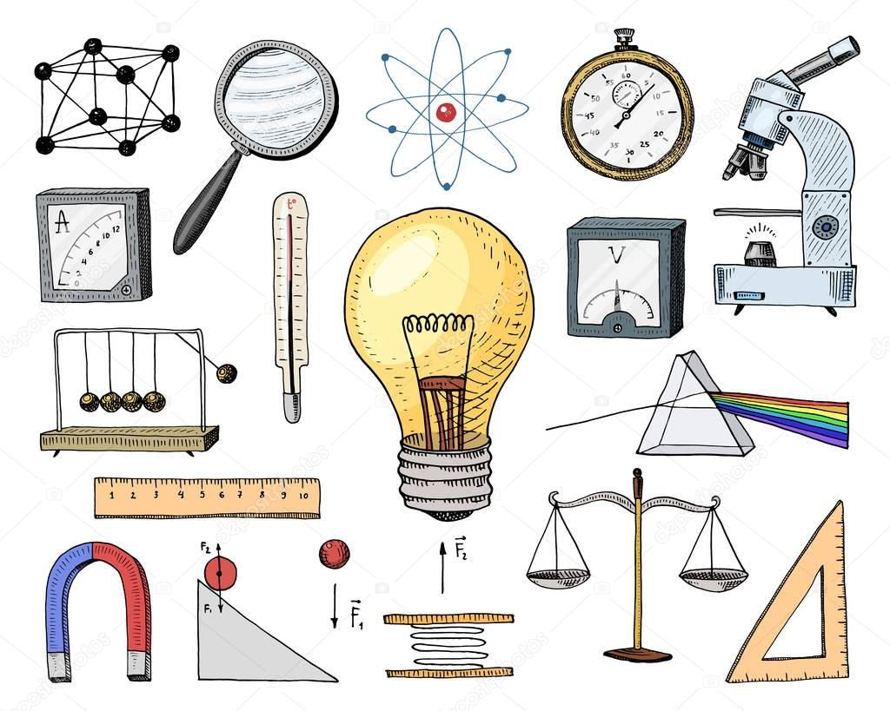
Мнемотехника на уроках физики

Slide 2


Slide 3
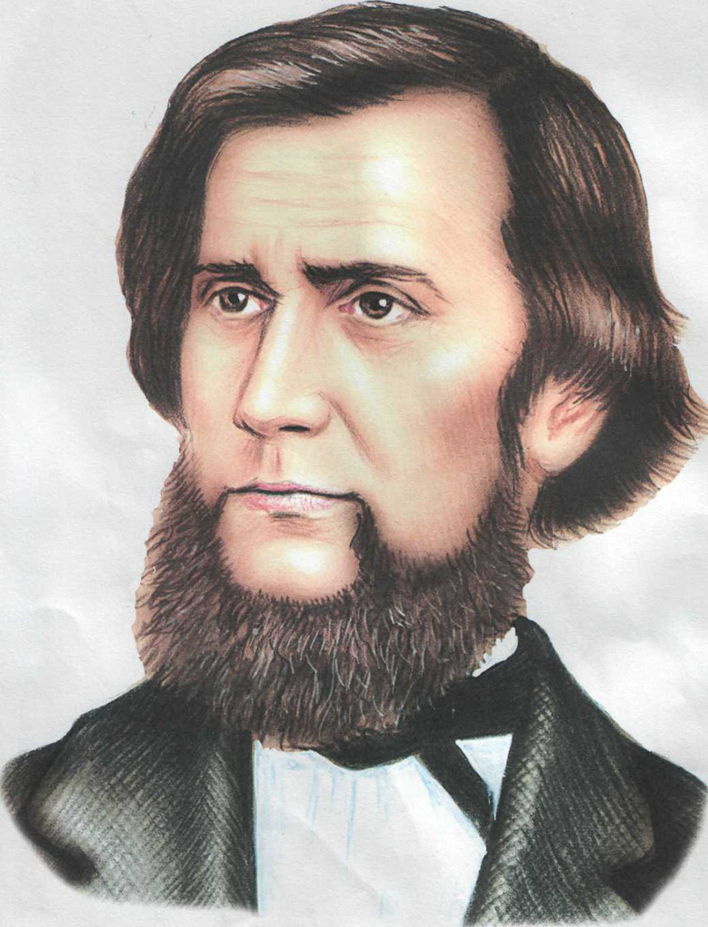
Я точно знаю:
«Дети мыслят образами».
Константин Дмитриевич
Ушинский.

Slide 4
Базовая структура запоминания
Информация, которую нужно запомнить
НЕТ
Есть образ
Ассоциации
ДА
Визуализация
Связки

Slide 5
Методология запоминания
Объект запоминания
Кодировка
Закрепление
Выделение ключевого элемента
Поиск ассоциаций
Связки
По созвучию (рифма)
Локи
По смыслу/ значению
Кинофильм
По виду (образ)
Цепочка
БЦК
История

Slide 6
Виды связок
По местам Система «Локи»
В истории Система «Кинофильм»
В образы Система «Эйдосов»
В цепочки Система «Цепь»

Slide 7
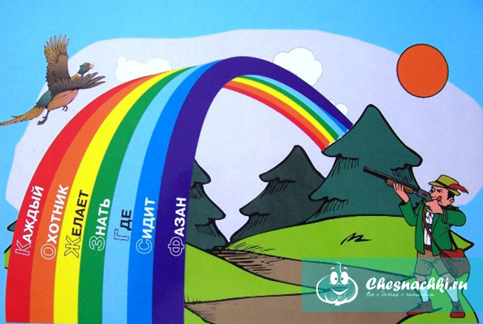

Slide 8
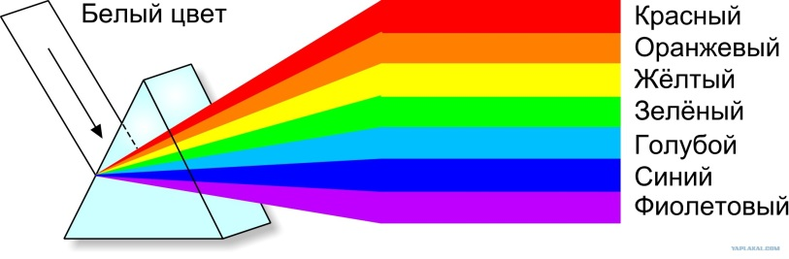

Slide 9

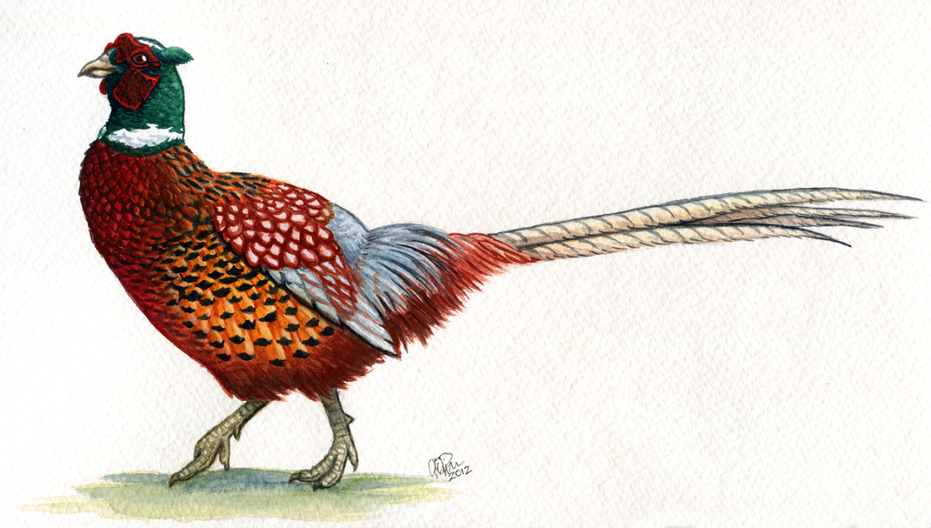
λ

Slide 10
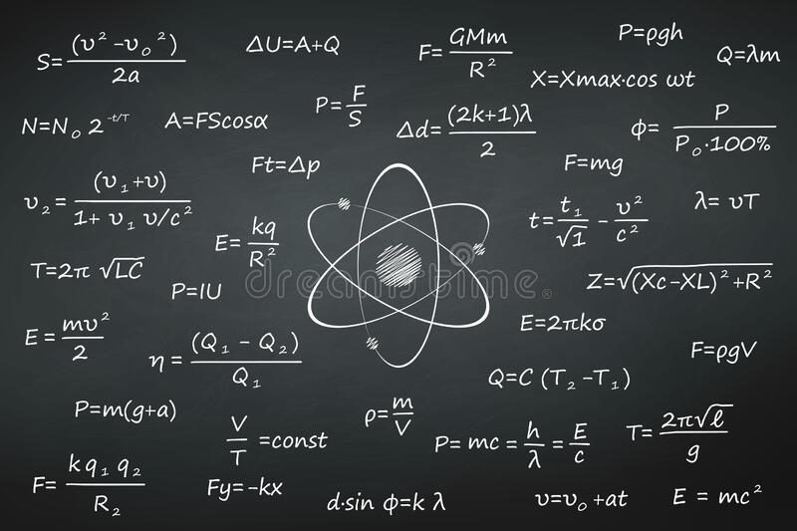
Физические формулы

Slide 11
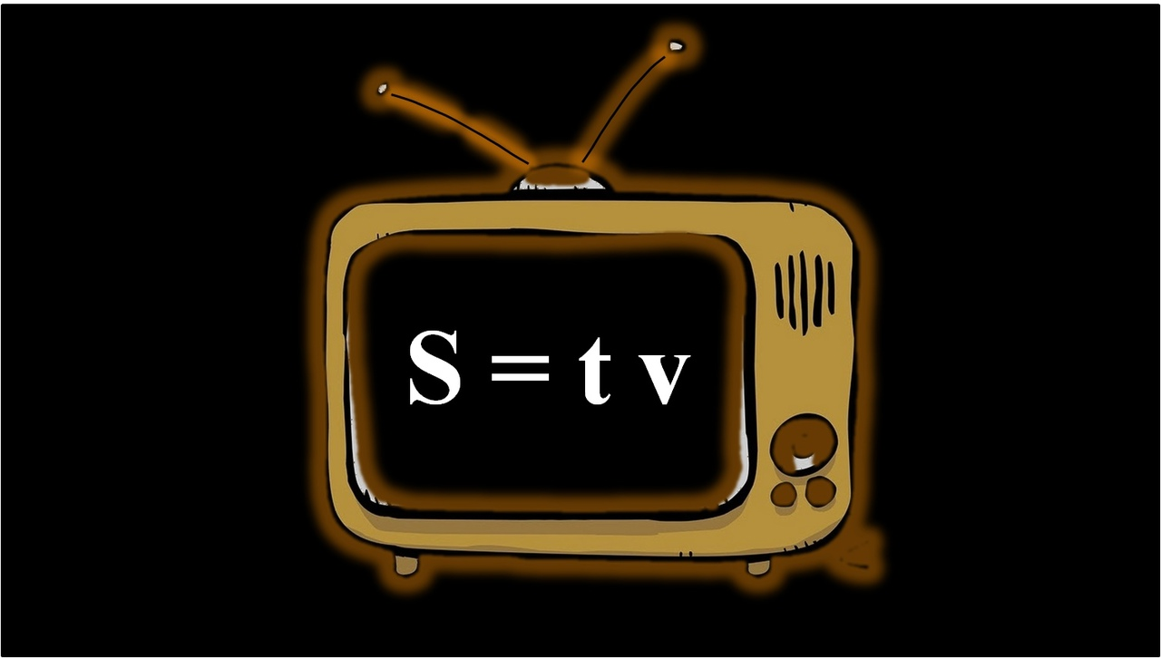

Slide 12
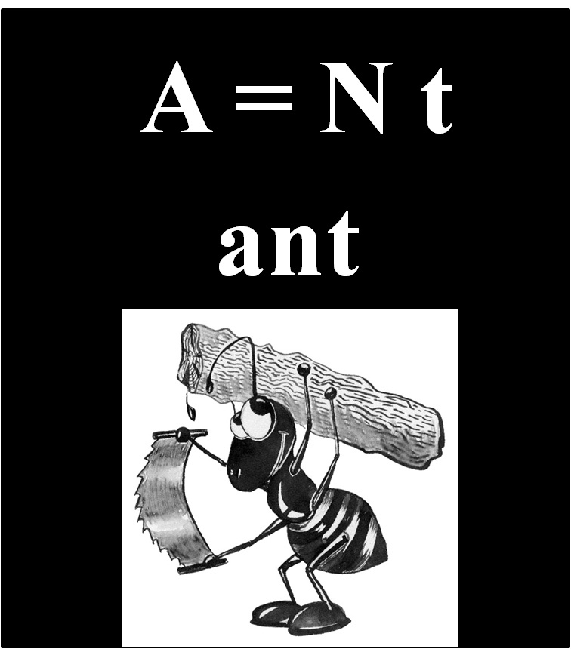

Slide 13
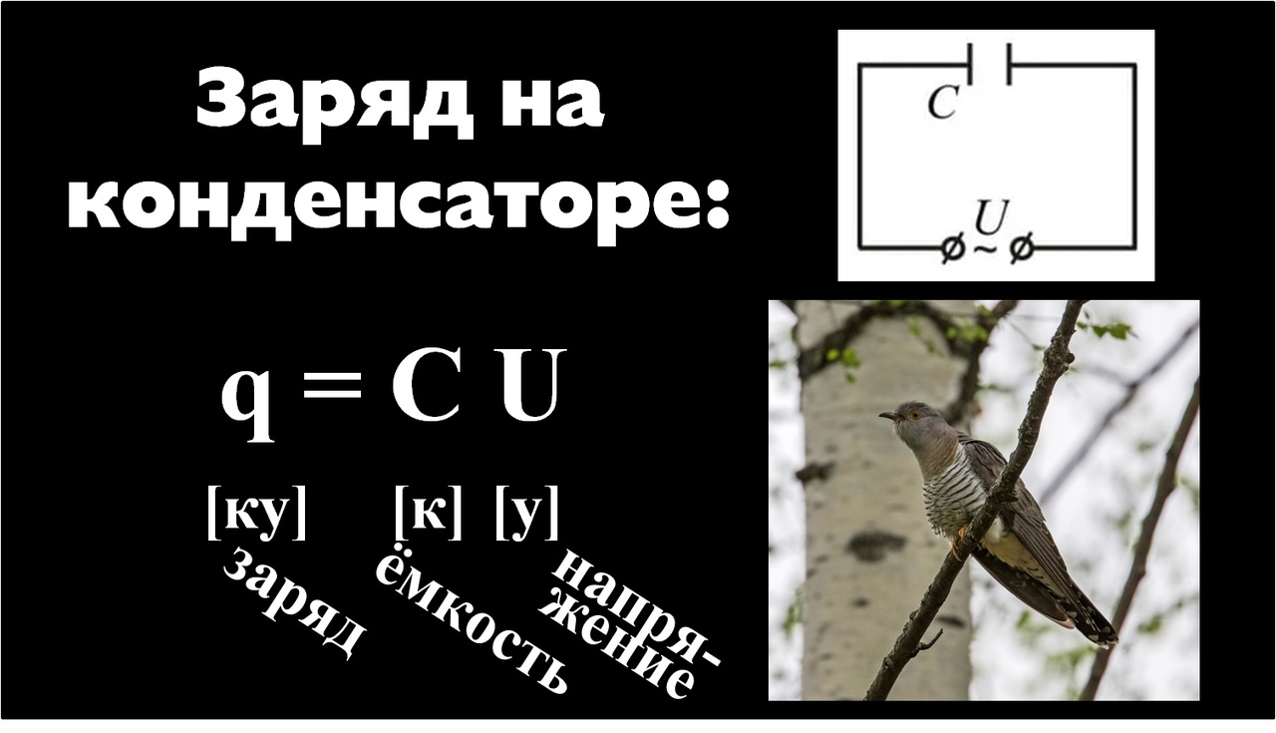

Slide 14
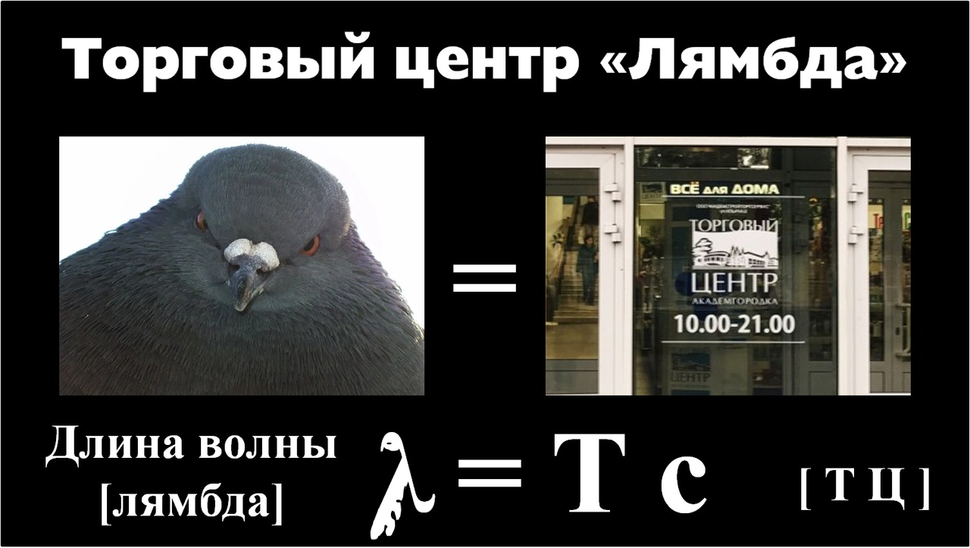

Slide 15
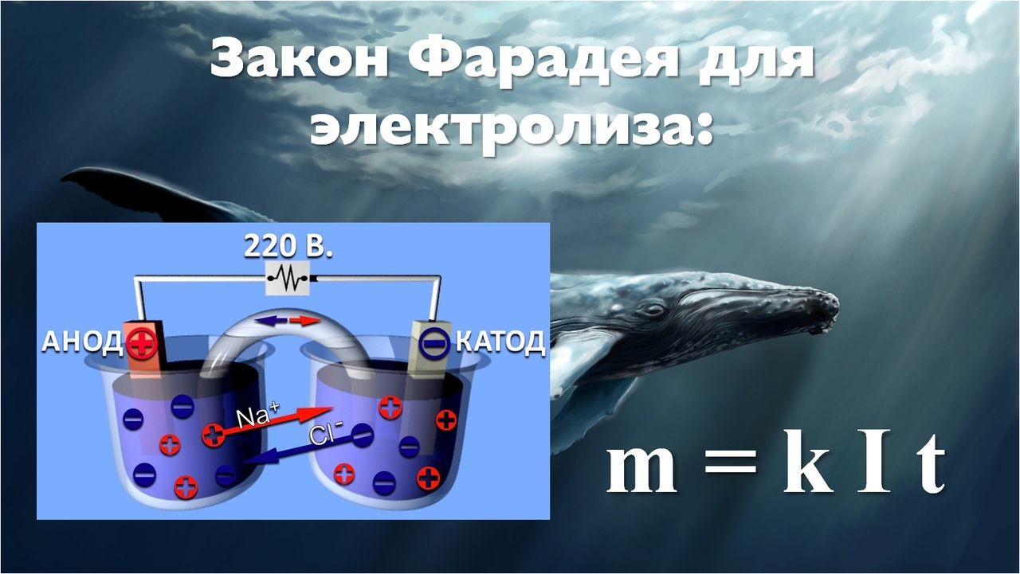

Slide 16
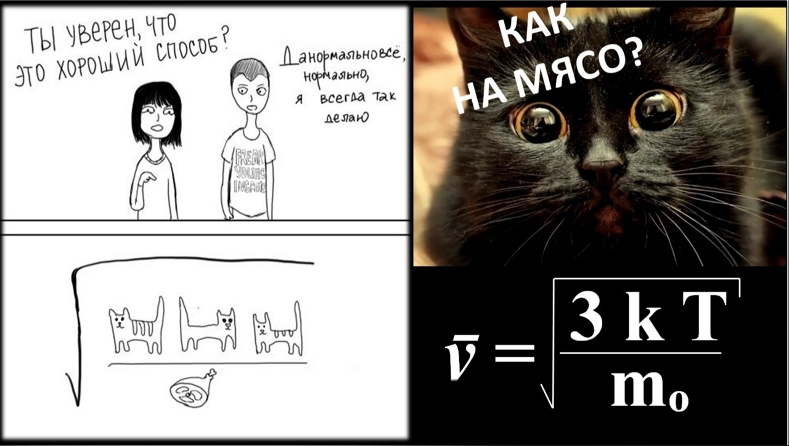

Slide 17
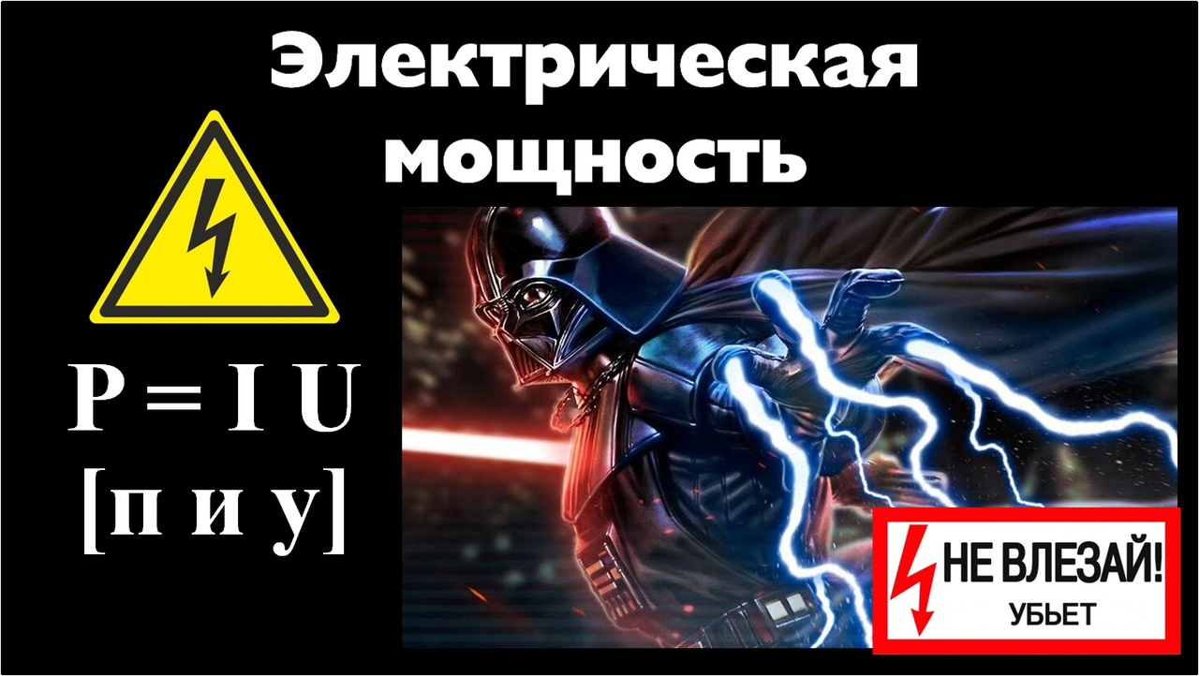

Slide 18
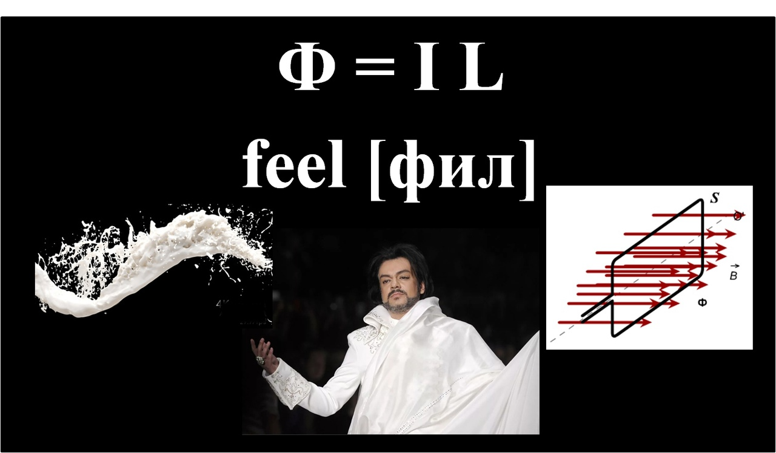

Slide 19
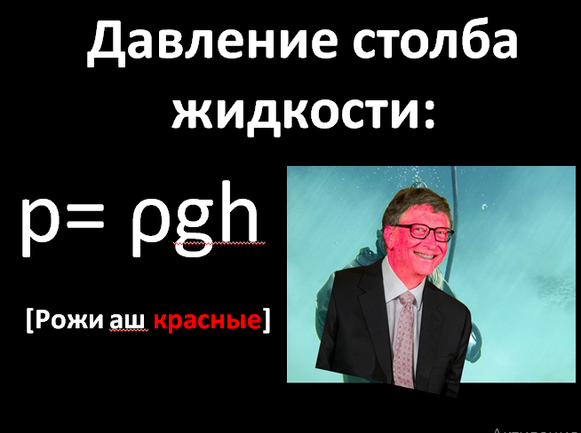

Slide 20
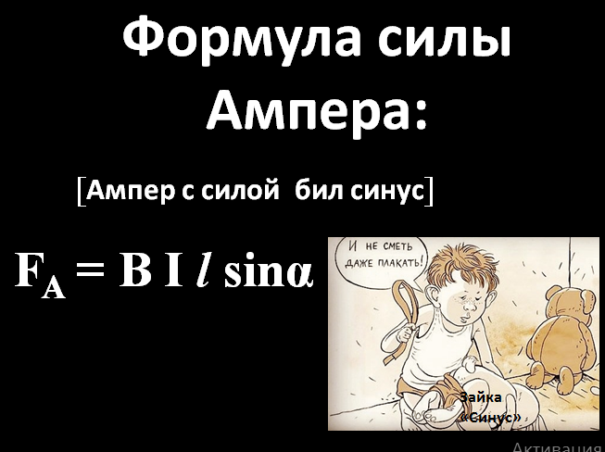

Slide 21
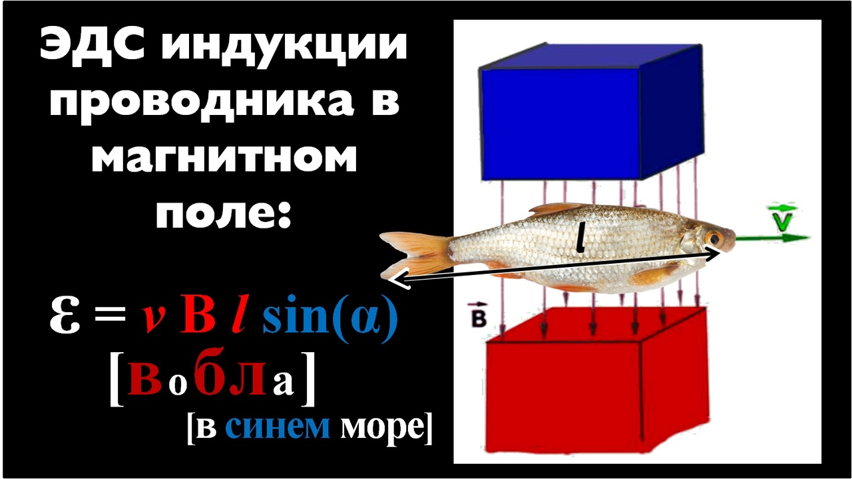

Slide 22
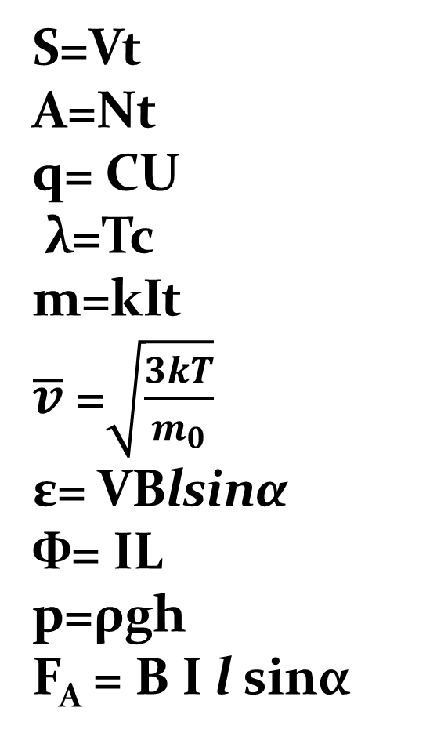
Результат запоминания
Телевизор
Муравей
Кукушка
Голубь
Кит
Три кота
Вобла
Филипп Киркоров
Красный Бил Гейс
Ремень
S=Vt
A=Nt
q= CU
λ=Tc
m=kIt
$\overline{v}$ =$\sqrt{\frac{3kT}{m_{0}}}$
ε= VBlsinα
Ф= IL
p=ρgh
F_{A} = B I l sinα

Slide 23
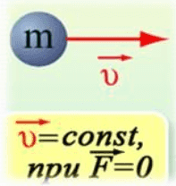
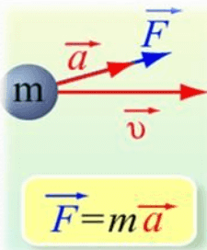
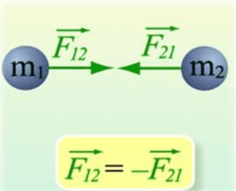
Законы Ньютона
1) Не пнёшь — не полетит.
2) Как пнёшь, так и полетит.
3) Как пнёшь, так и получишь.

Slide 24
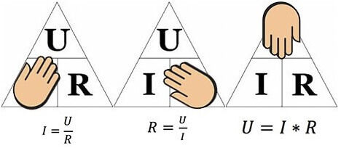

Slide 25
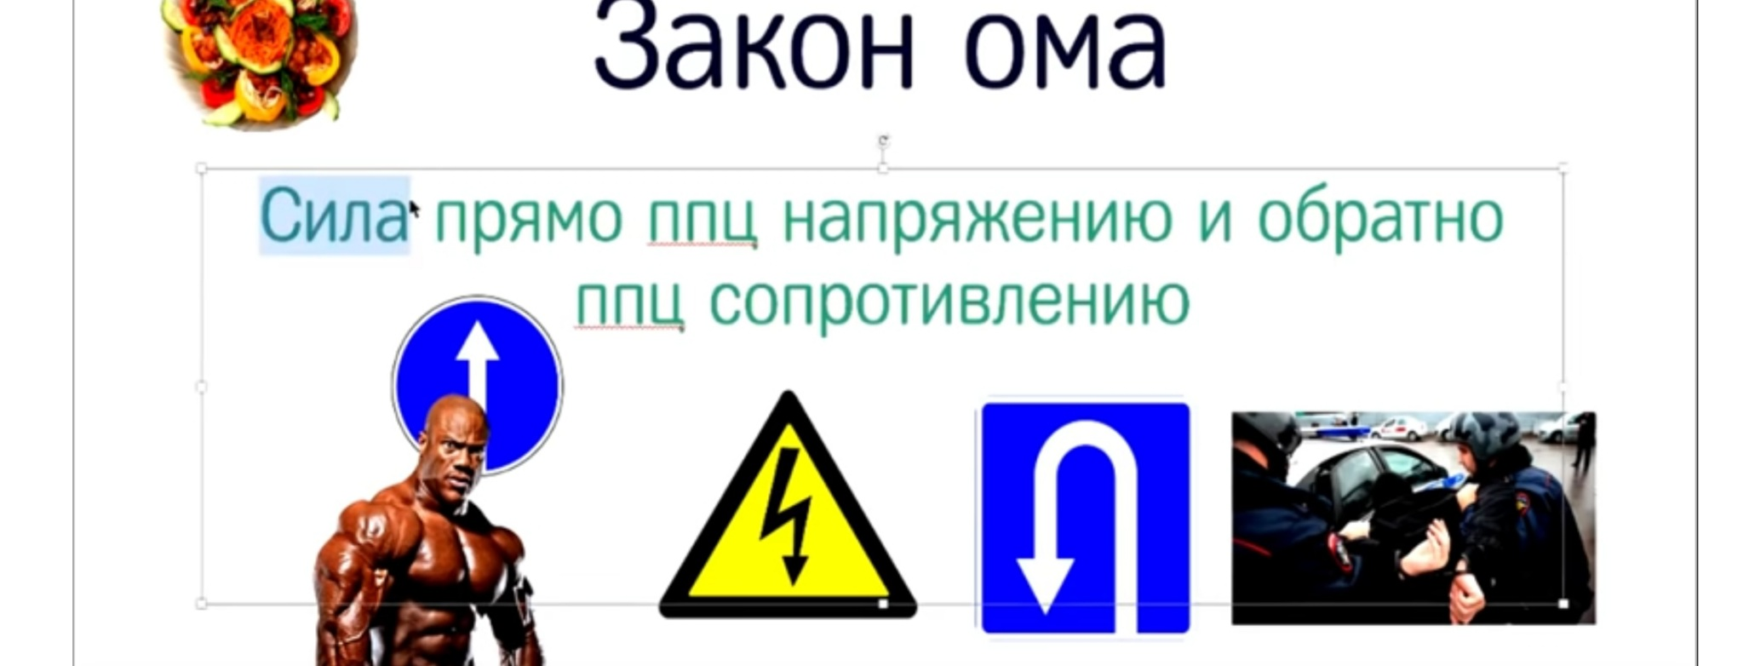
Закон Ома
Сила тока прямо пропорциональна напряжению и обратно пропорциональна сопротивлению.

Slide 26
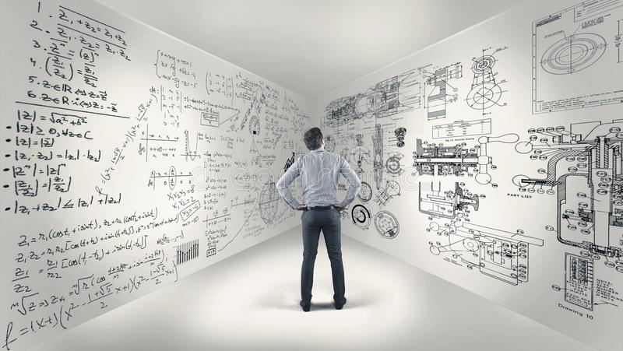

Slide 27


Slide 28
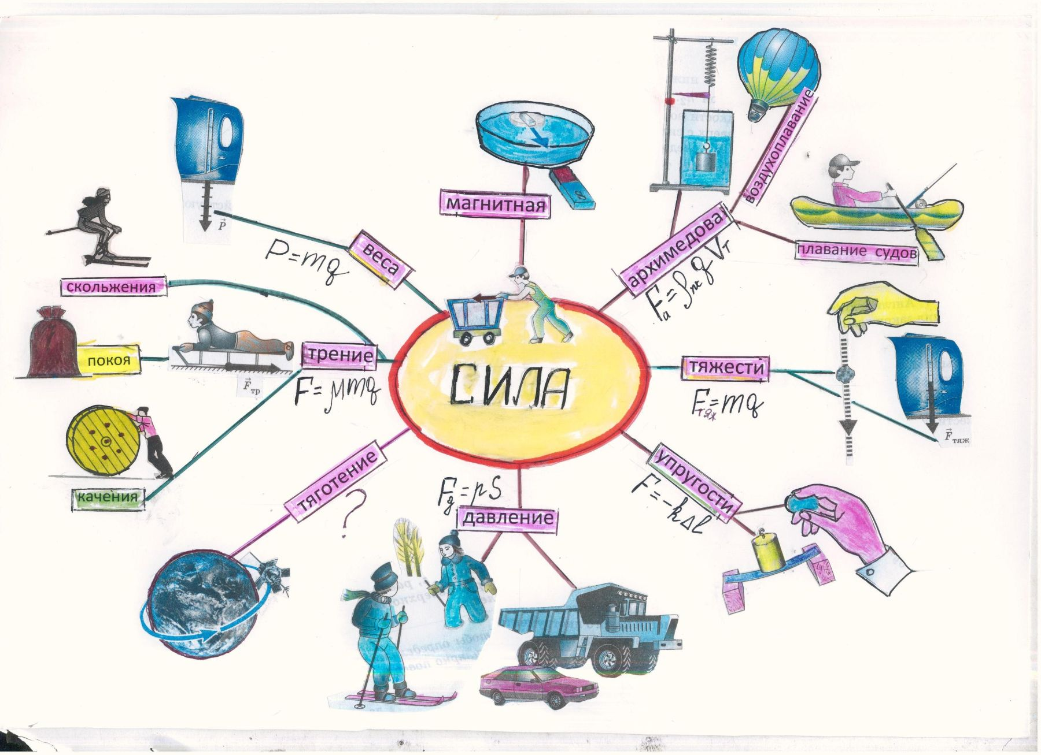

Slide 29
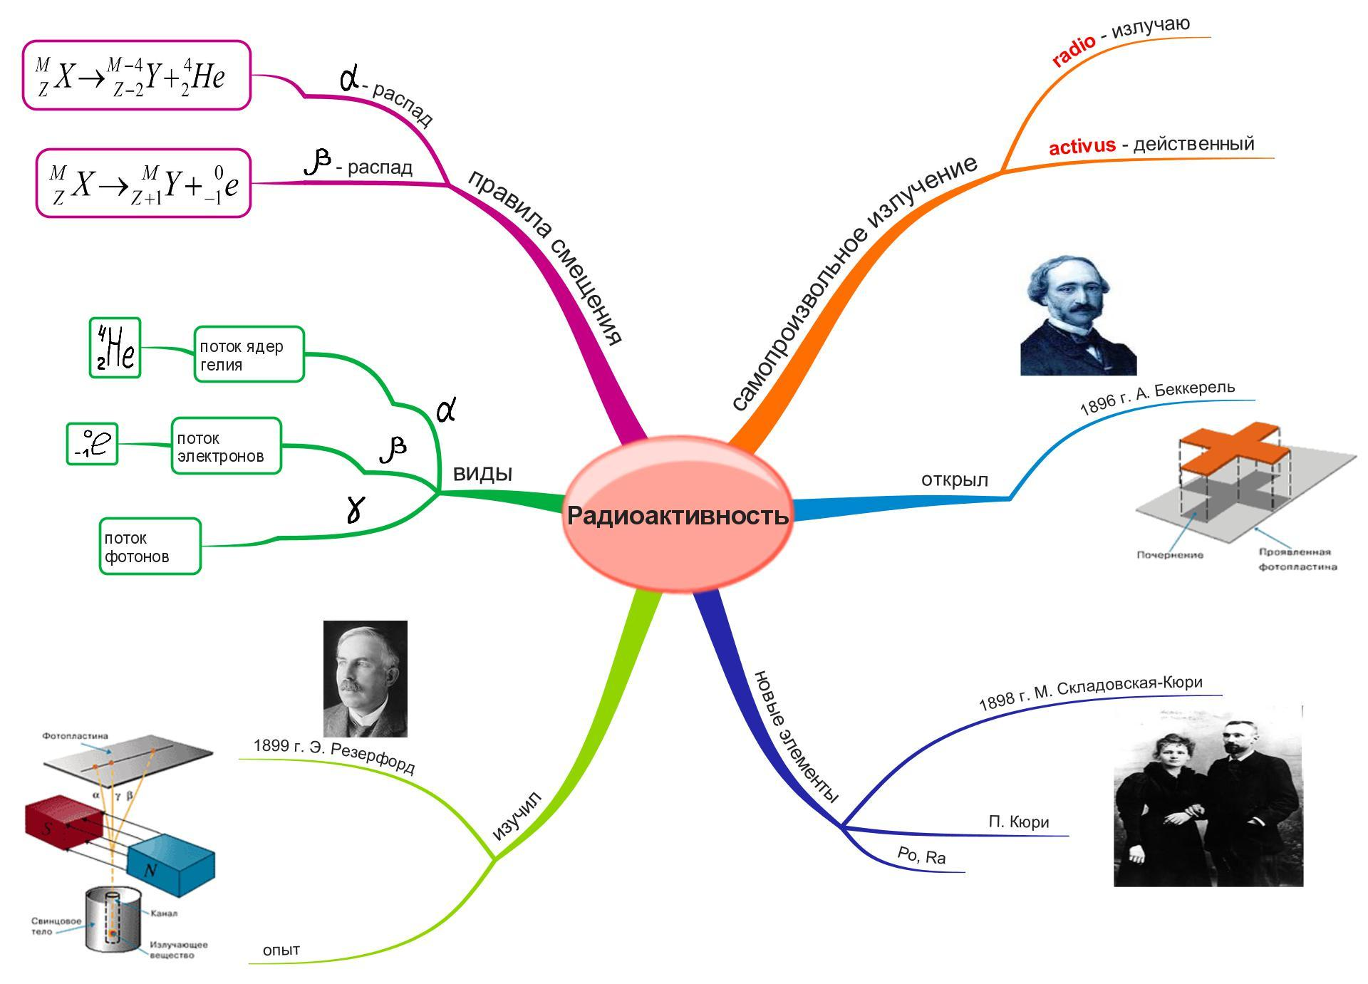

Slide 30
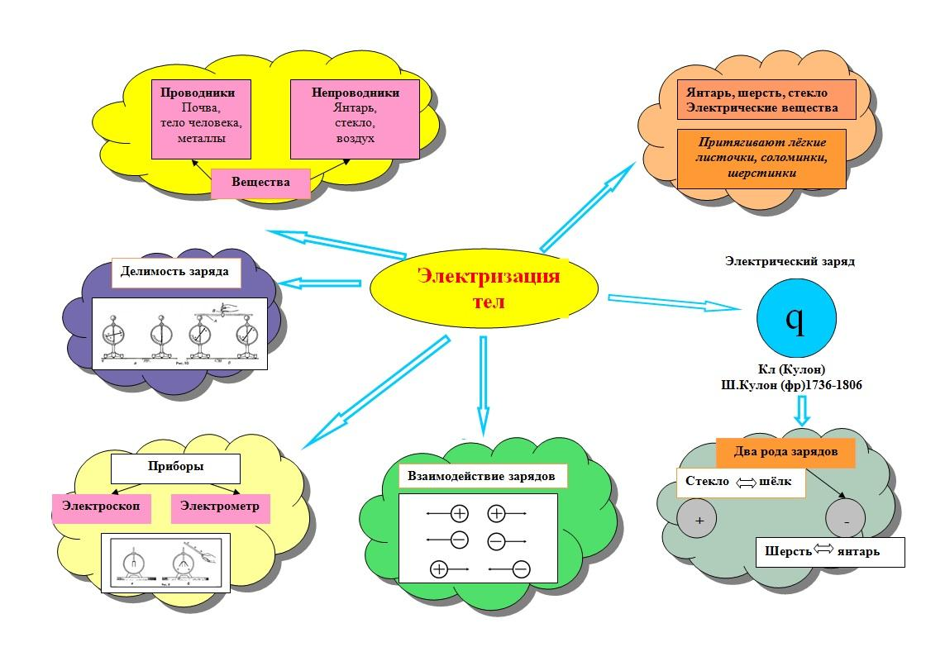

Slide 31
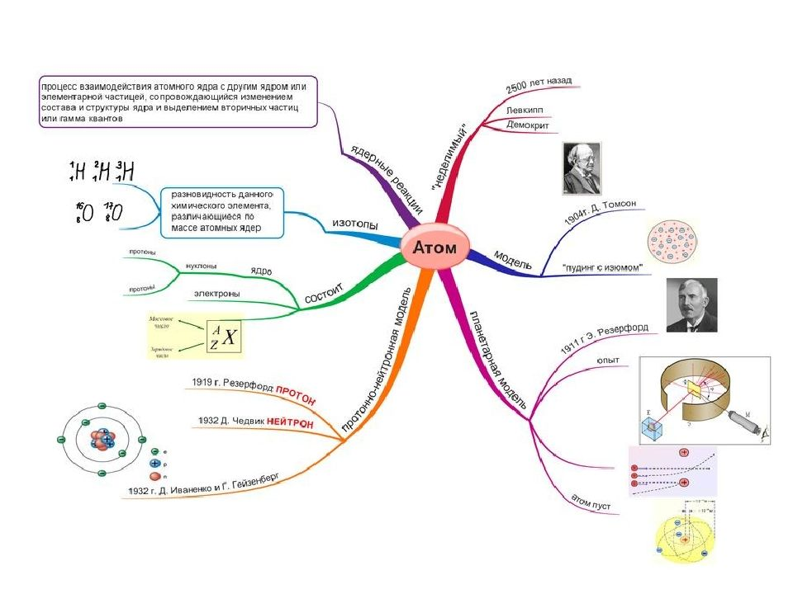

Slide 32
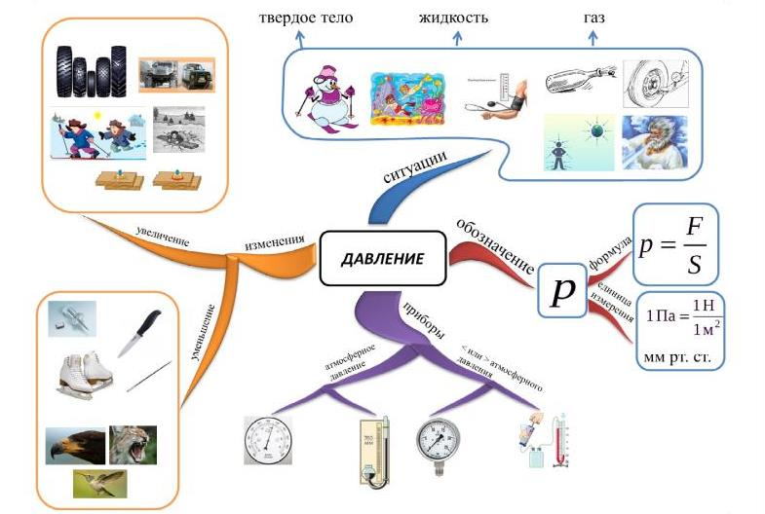

Slide 33
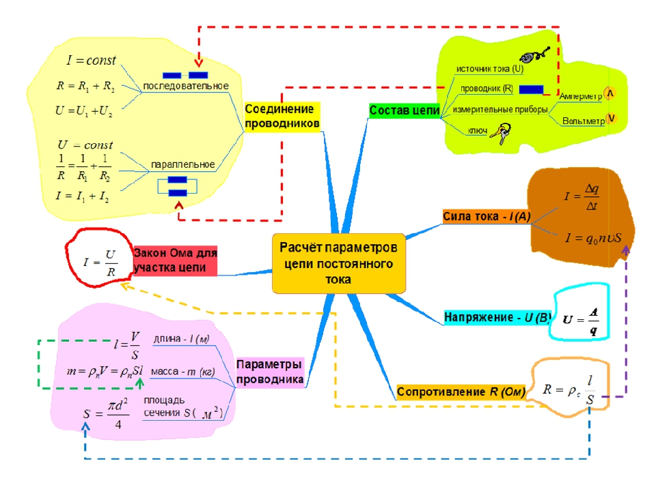

Slide 34
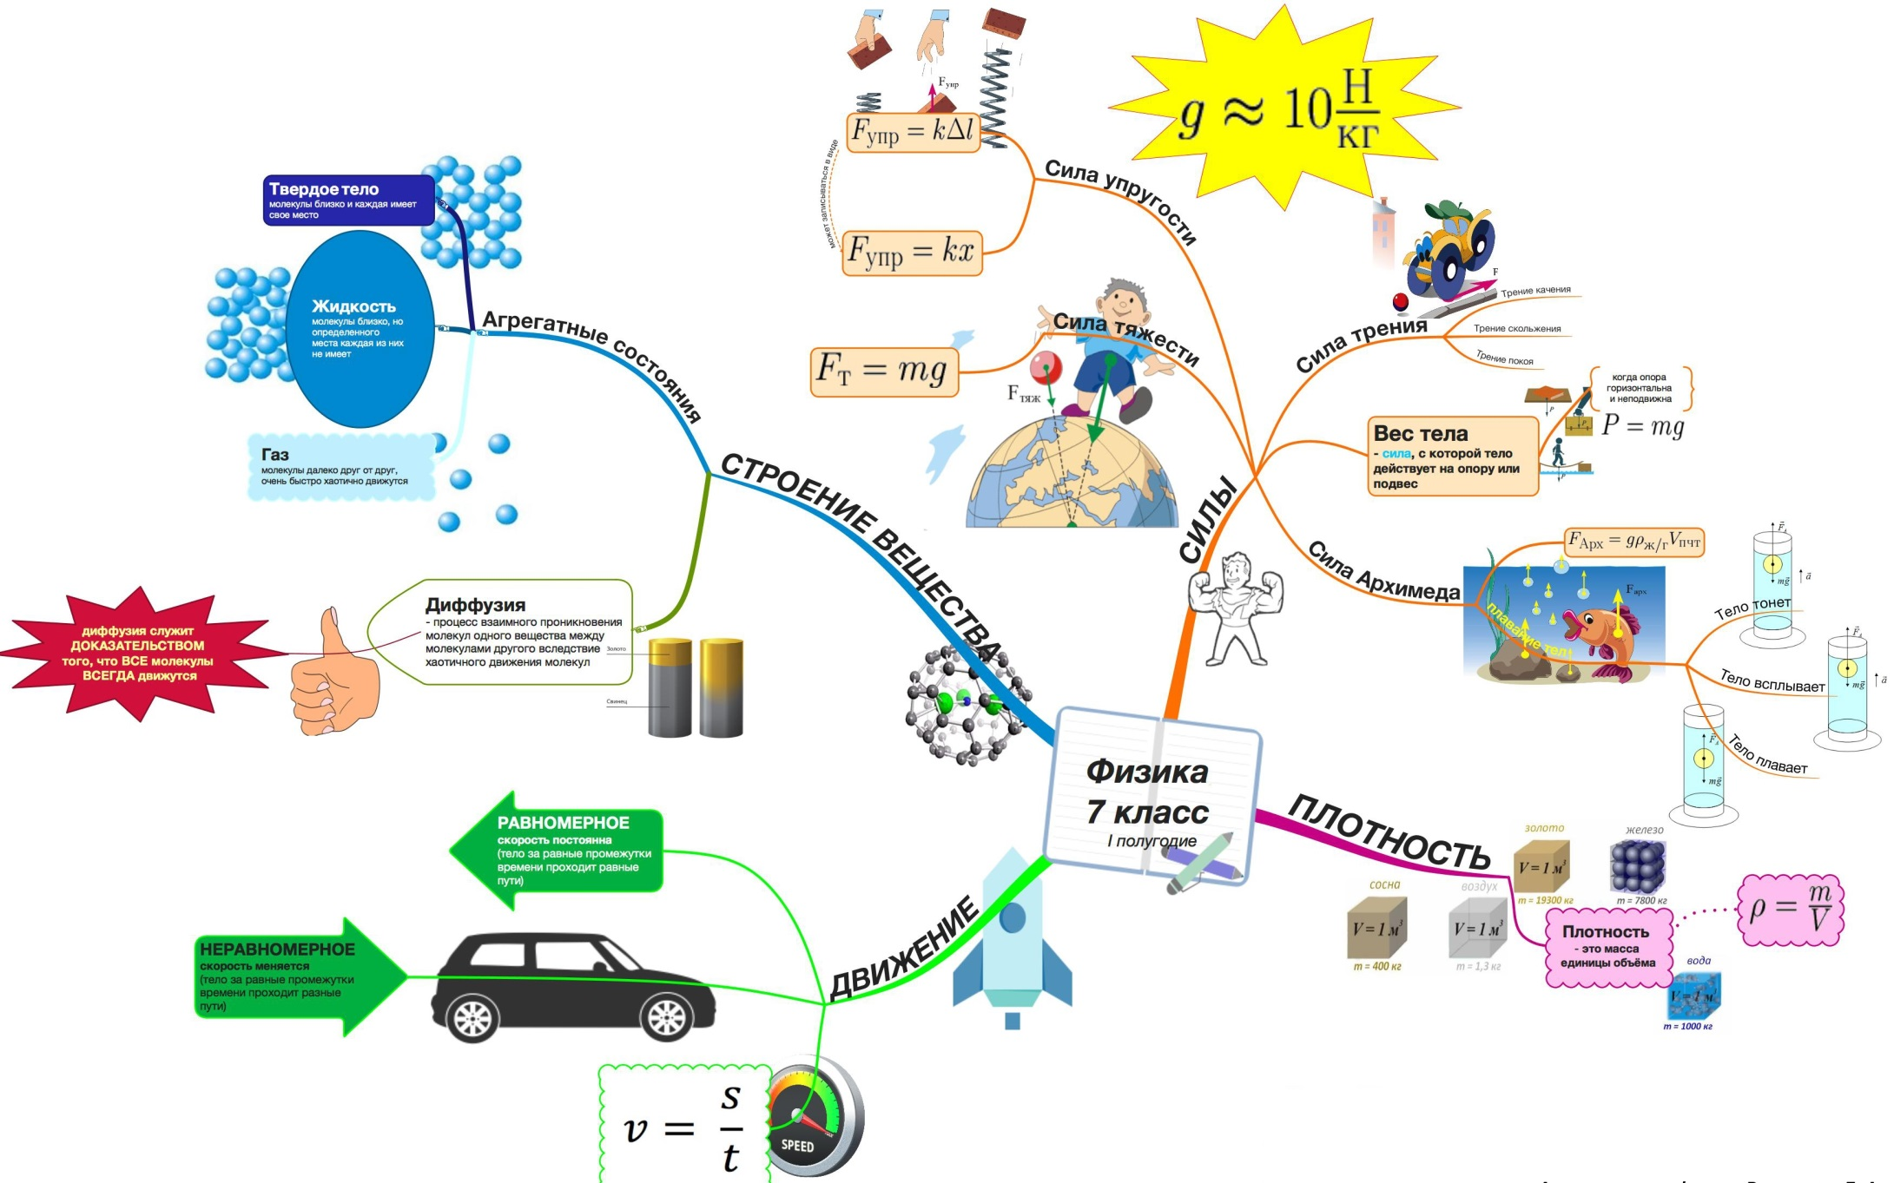

Slide 35
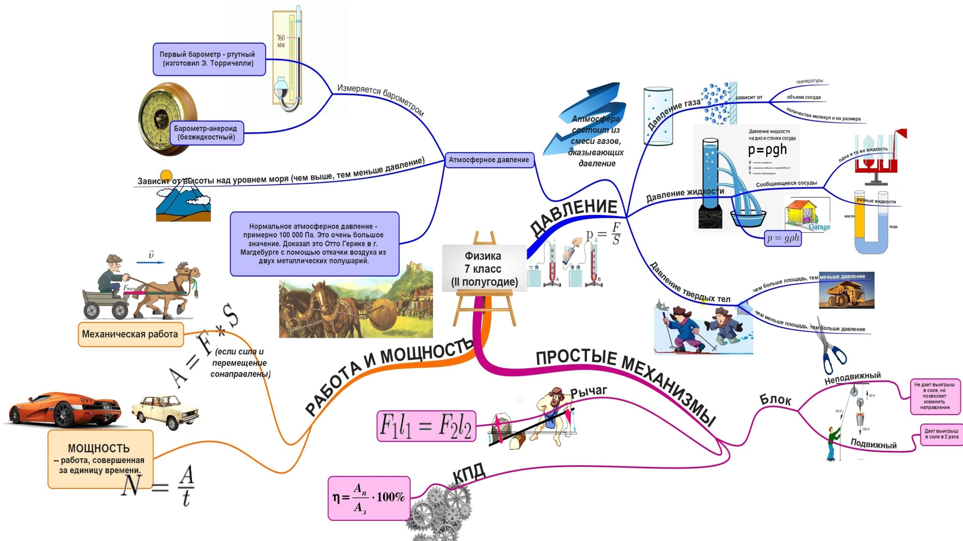

Slide 36
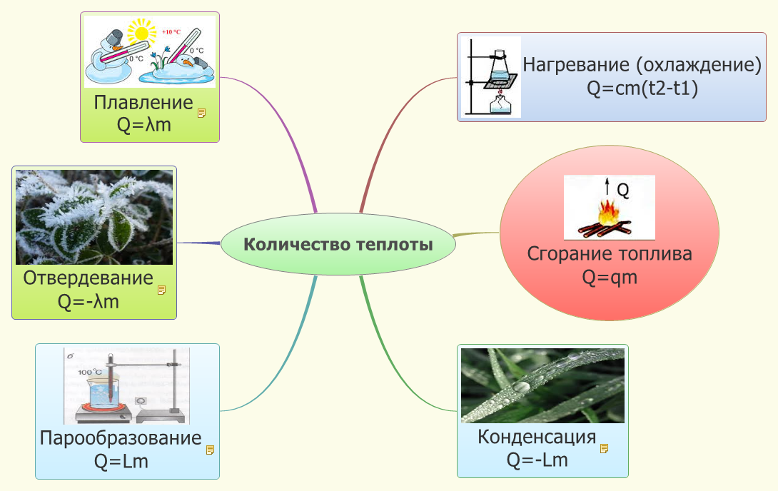

Slide 37

Правила составления интеллект-карт
Бумага должна быть горизонтальной.
Главный элемент должен находиться в центре.
Карта должна быть выразительной
Все строго по кругу центрального элемента.
Все топики связаны друг с другом цветными линиями.
Не жалейте цветов. Три цвета- это минимально.
Картинка-важный элемент карты. Она заменяет кучу слов.
Использование ключевых слов. Информация лаконична и сжата.

Slide 38
спасибо
за
внимание

